Slide 1
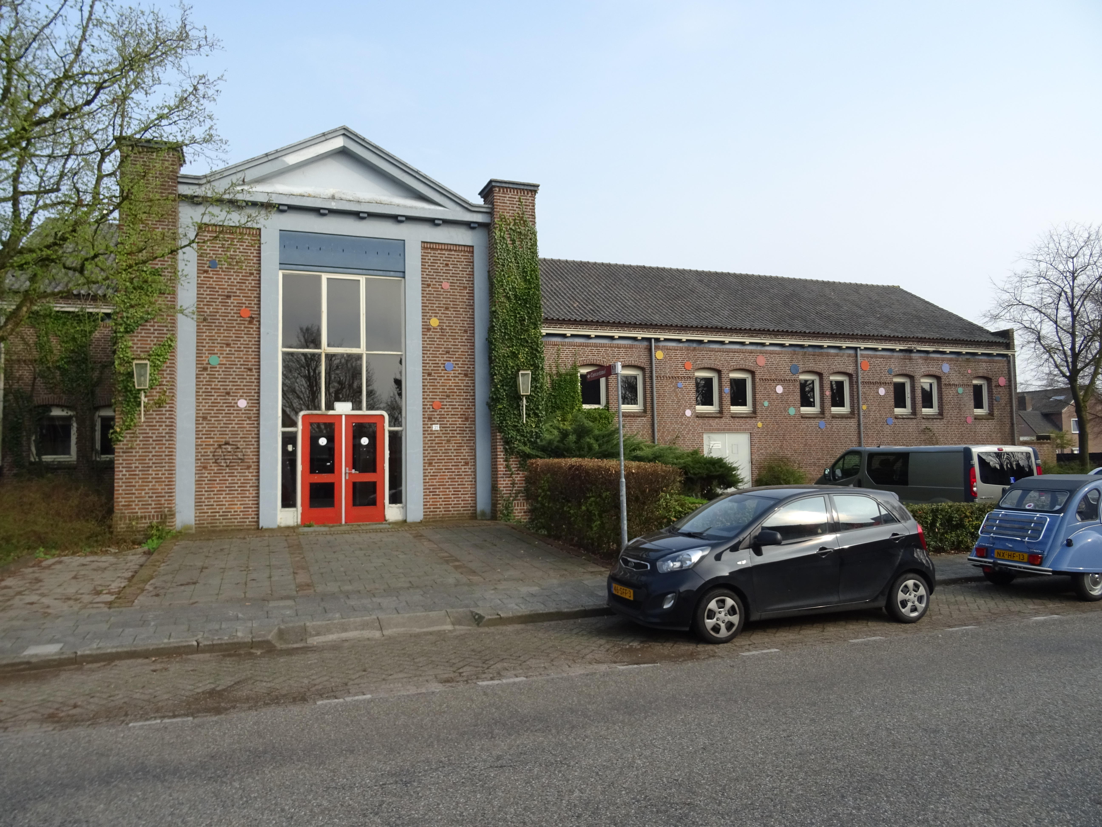
CPO “WOONGROEP CONCERTZAAL”
Bijeenkomst 18 maart 2024

Slide 2
CPO (collectief particulier opdrachtgeverschap)
Lid van CPO
DRAAGT BIJ AAN planontwikkeling (COLLECTIEF)
KRIJGT maximale ruimte eigen ideeën (PARTICULIER)
DRAAGT MEDE verantwoording (OPDRACHTGEVERSCHAP)
Moet doordrongen zijn van?
Bijeenkomst 18 maart 2024

Slide 3
CPO collectief particulier opdrachtgeverschap
HEB AANDACHT VOOR:
onderlinge verwachtingen
onderling inschikkelijkheid
handelingsvrijheid binnen grenzen beeldkwalitietsplan
onderlinge rechten/plichten leden
draagvlak omgeving
operationele risico’s: referenties aannemer, zekere situaties leden,
calamiteiten/voortgang: milieu, bodemonderzoek, weersinvloeden, vorst/regen
Welke stappen moeten doorlopen worden?
Bijeenkomst 18 maart 2024

Slide 4
CPO STAPPEN
INITIATIEFFASE
DOELGROEP 55+ groep, levensloop bestendig, kopen,
KWALITIET inhoud/oppervlak/kostprijs
PERCEEL grondreservering
ONTWIKKELING
UITSTRALING beeldkwaliteitsplan
WENSEN LEDEN CPO i.o. inventarisatie / interpretatie adviseur
ONTWERPVOORSTEL op hoofdlijnen ; incl. dir. en bijkomend (kentallen)
Bijeenkomst 18 maart 2024

Slide 5
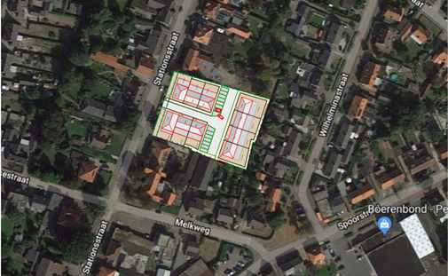
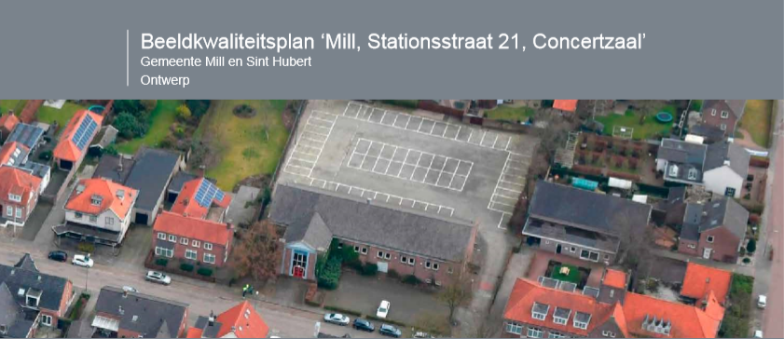
BEELDKWALITEITSPLAN GEMEENTE
Inventarisatie van wensen/grenzen van aspirant leden CPO
Afstemming inzake haalbaarheid => BEELDKWWALITEITSPLAN
Bijeenkomst 18 maart 2024

Slide 6
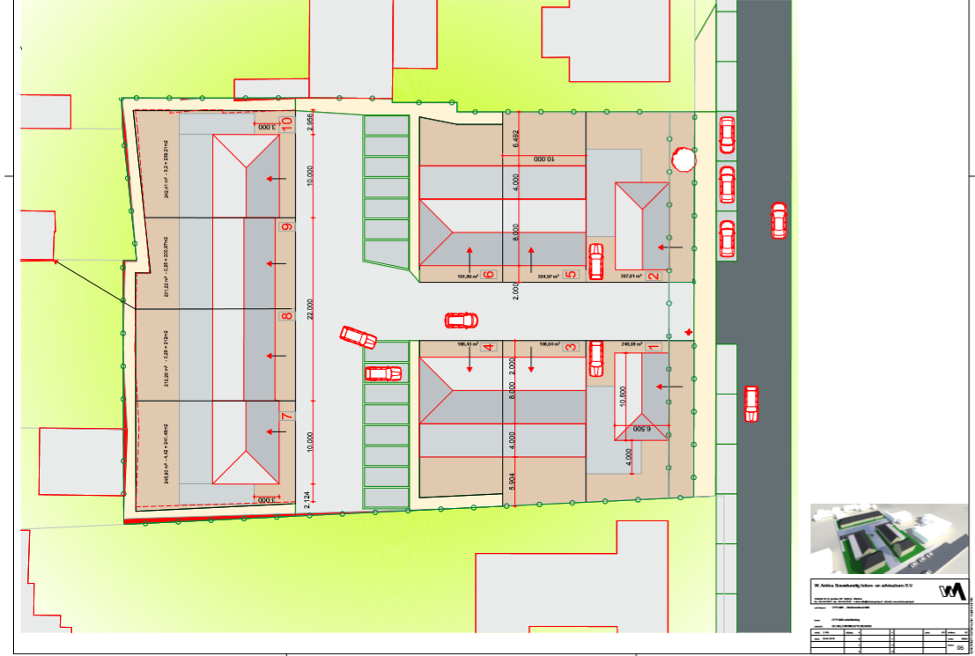
VOORLOPIG ONTWERP in opdracht van CPO i.o.
Duurzaam (zonder gasaansluiting) en seniorenbestendig
Bijeenkomst 18 maart 2024

Slide 7
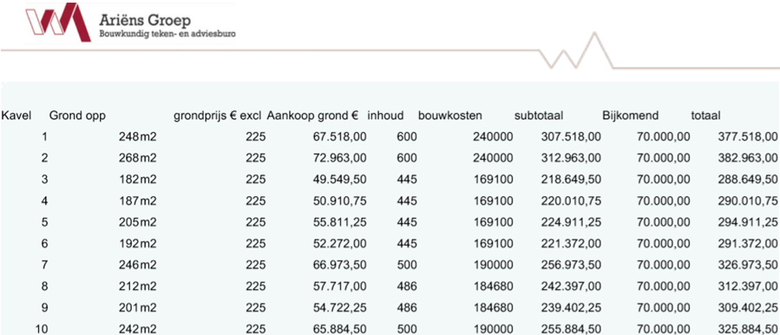
KOSTENINDICATIES (basis Voorontwerp)
Bijeenkomst 18 maart 2024

Slide 8
CPO STAPPENPLAN (indicatief)
STATUS VERENIGING CPO & ADVISEUR
CPO i.o. wordt CPO asp. leden => leden (finan. Inleg)
OVEREENKOMST ADVISEUR start betaald traject adviseur, terugkoppeling leden
ONTWERP BEVROREN start aanbesteding
WOON EN BOUWRIJP gereed voor start woningbouw
DUURZAAMHEIDSEISEN e(nergie) p(restatie) c(oefficient)=0; n(ul) o(p) m(eter)
PLANNING REALISATIE
VERPLICHTINGEN LEDEN aankoop bouwgrond, opdracht aannemer
Bijeenkomst 18 maart 2024

Slide 9
CPO STAPPENPLAN (indicatief)
OPLEVERING / GEREED
INDIVIDUELE AFNAME in aanwezigheid van uitvoerder, adviseur(s) vertegenwoordiger gemeente
FINALE AFRONDING
PLAATSING & INRICHTING o.a. keuken, vloerbedekking, erf bestrating/tuin
Bijeenkomst 18 maart 2024

Slide 10
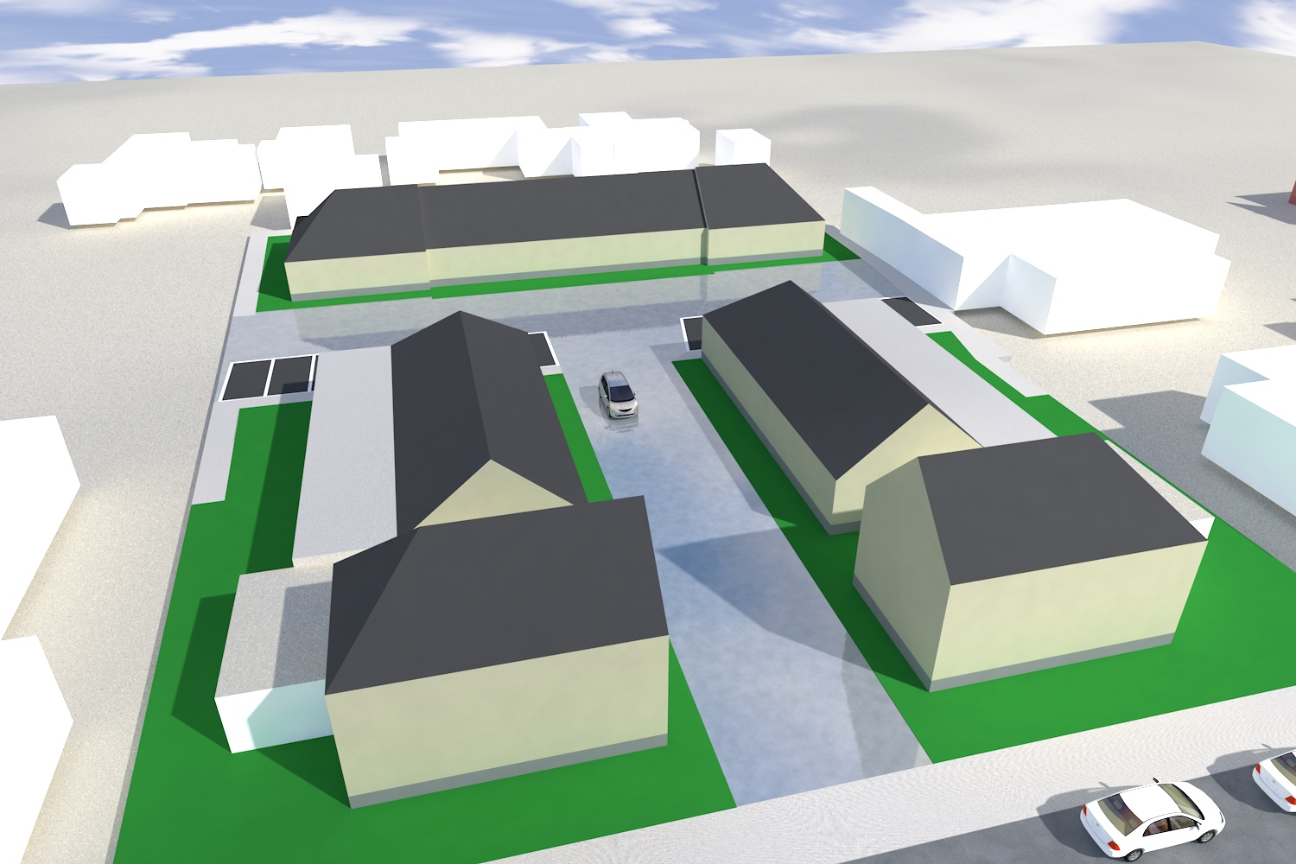
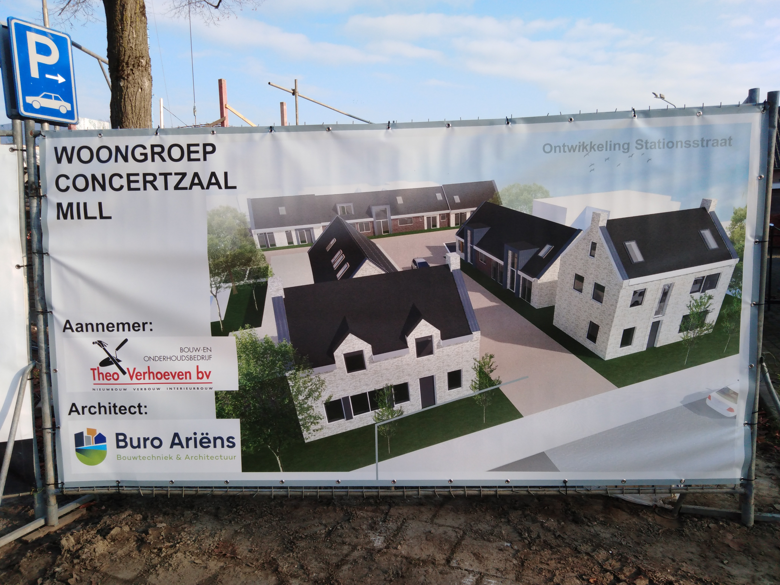
VAN: Voorontwerp => Definitief Ontwerp
sept 2019 /jan 2020
Bijeenkomst 18 maart 2024

Slide 11
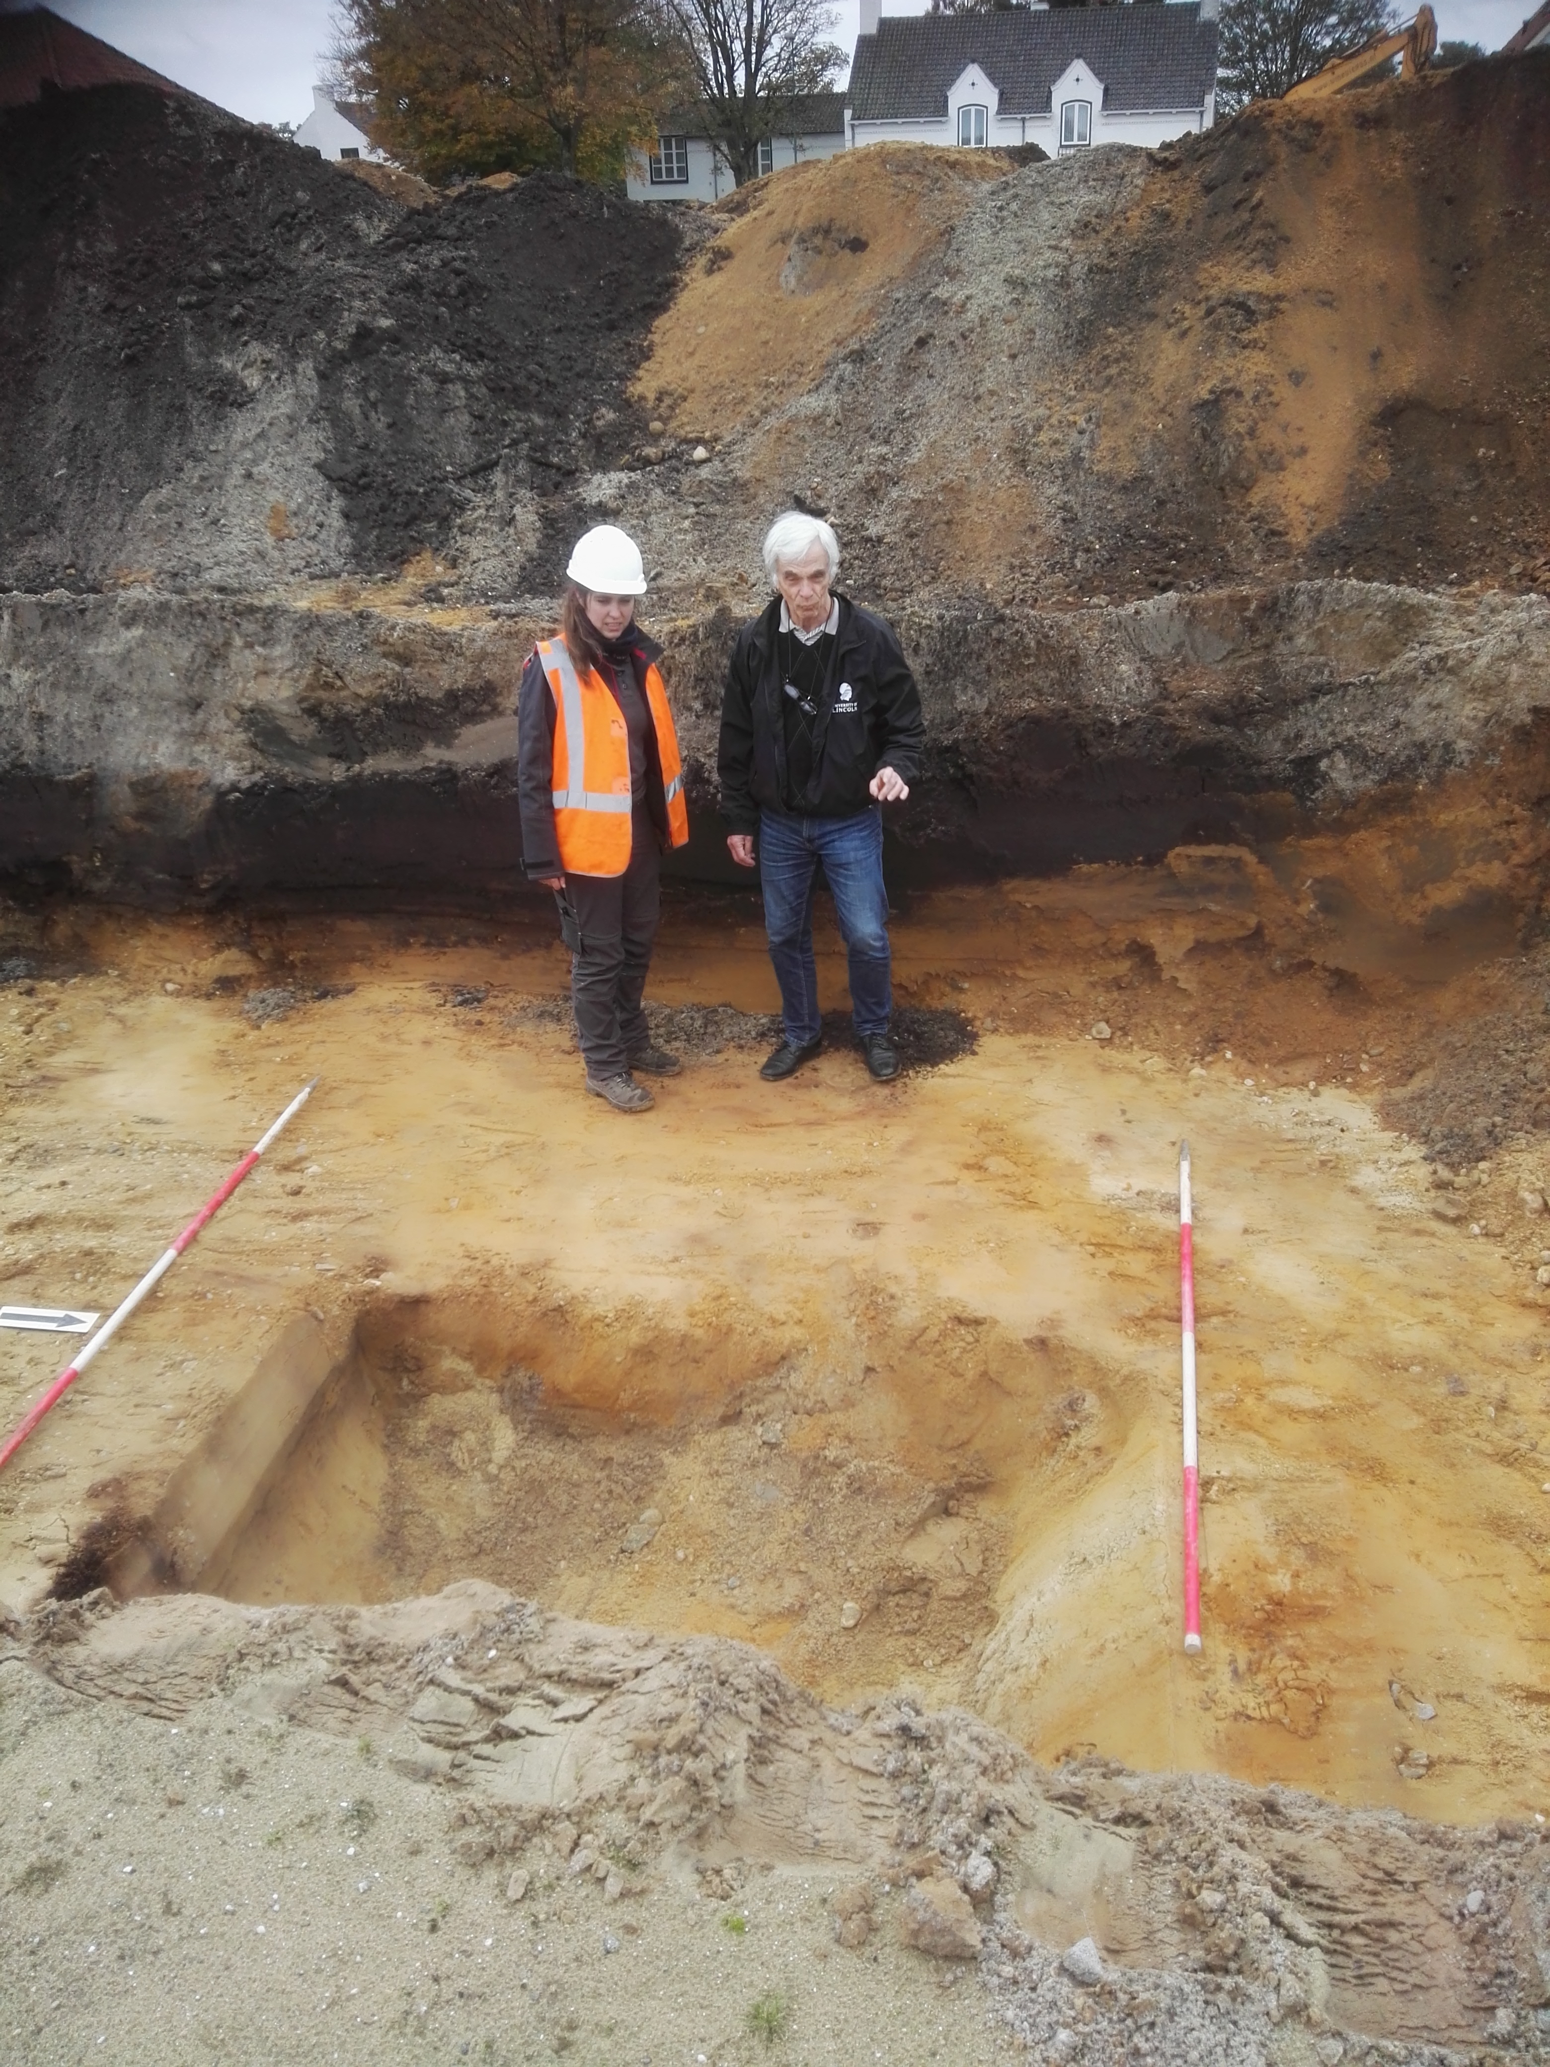
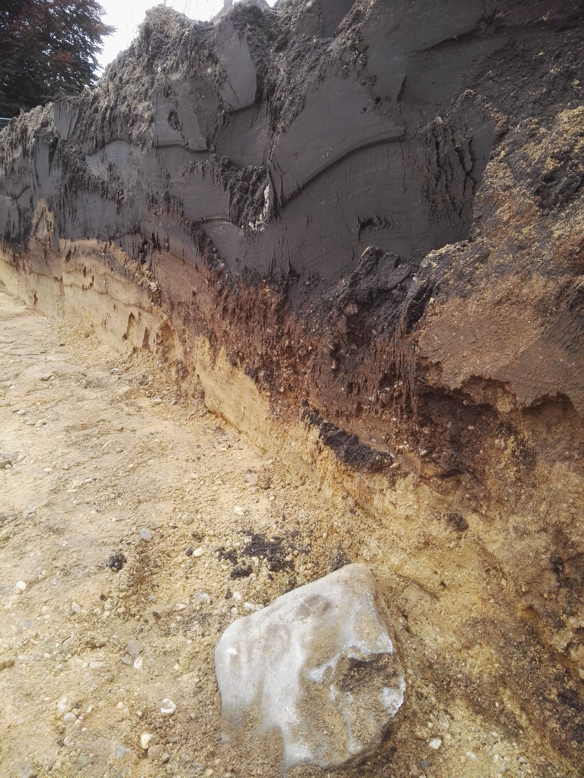
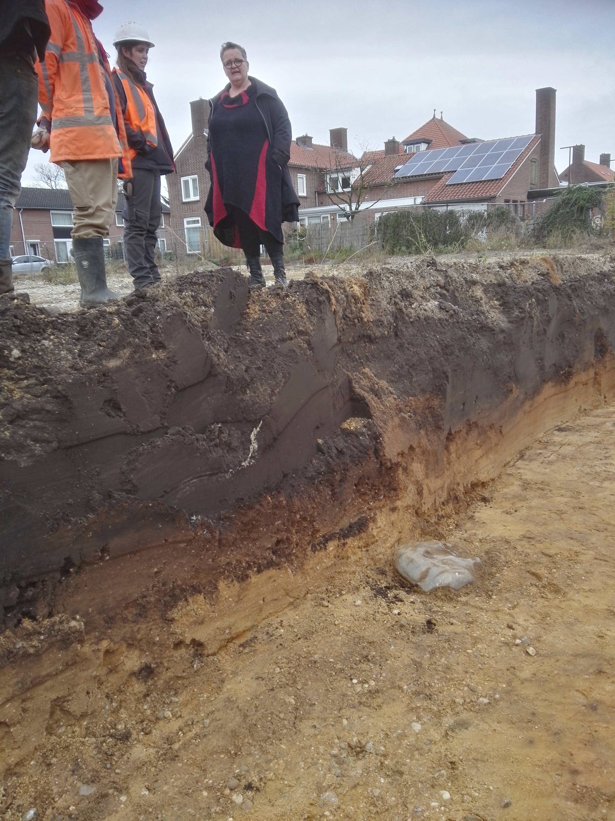
ARCHEOLOGISCH ONDERZOEK nov. 2019
Bijeenkomst 18 maart 2024

Slide 12
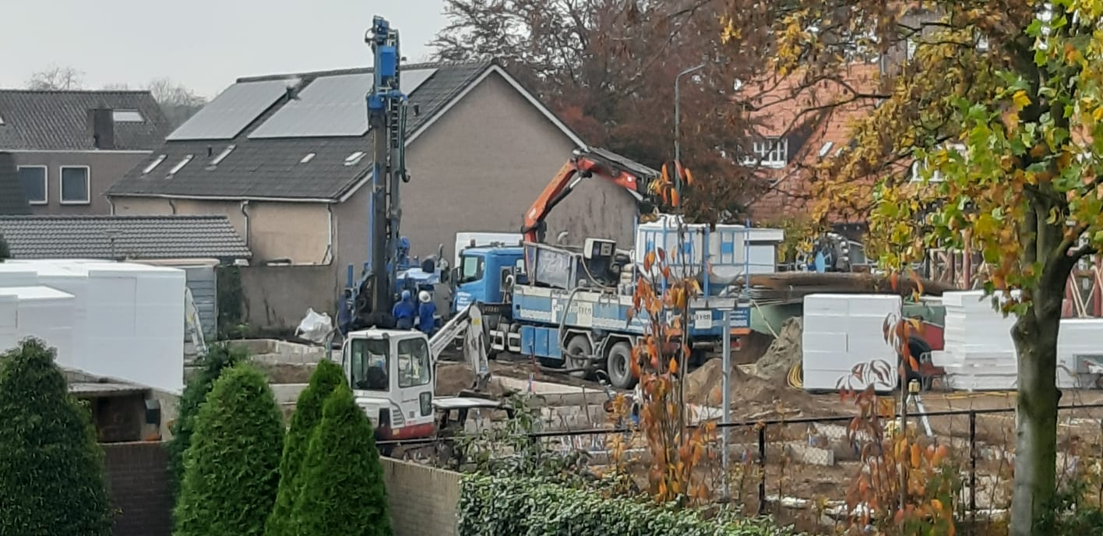
BRON WARMTEPOMP
jan. 2021
Bijeenkomst 18 maart 2024

Slide 13
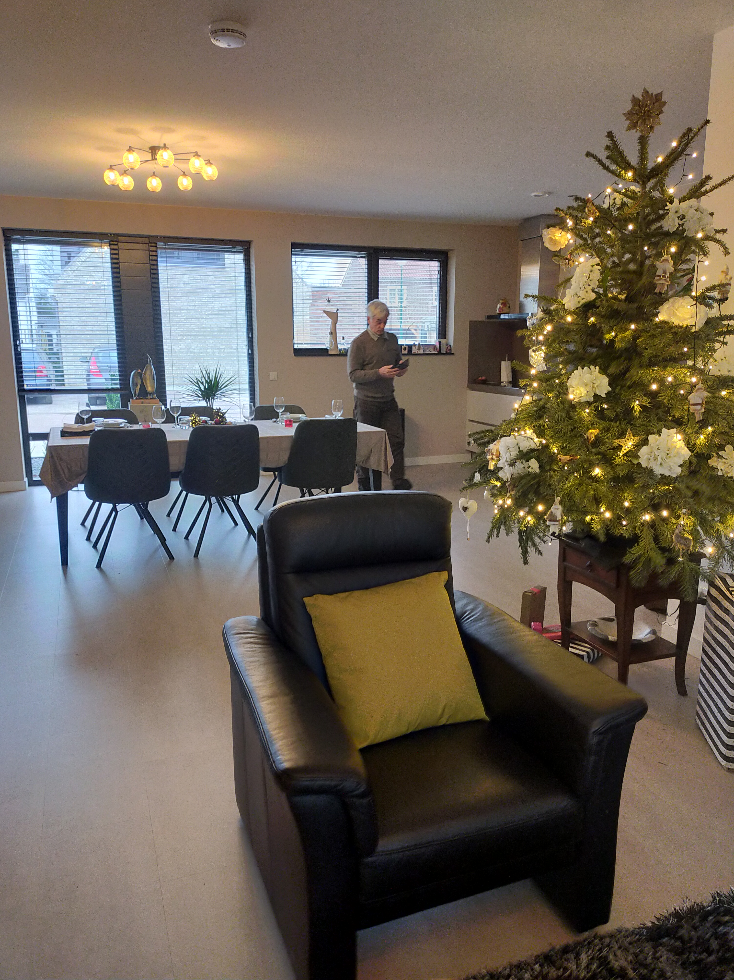
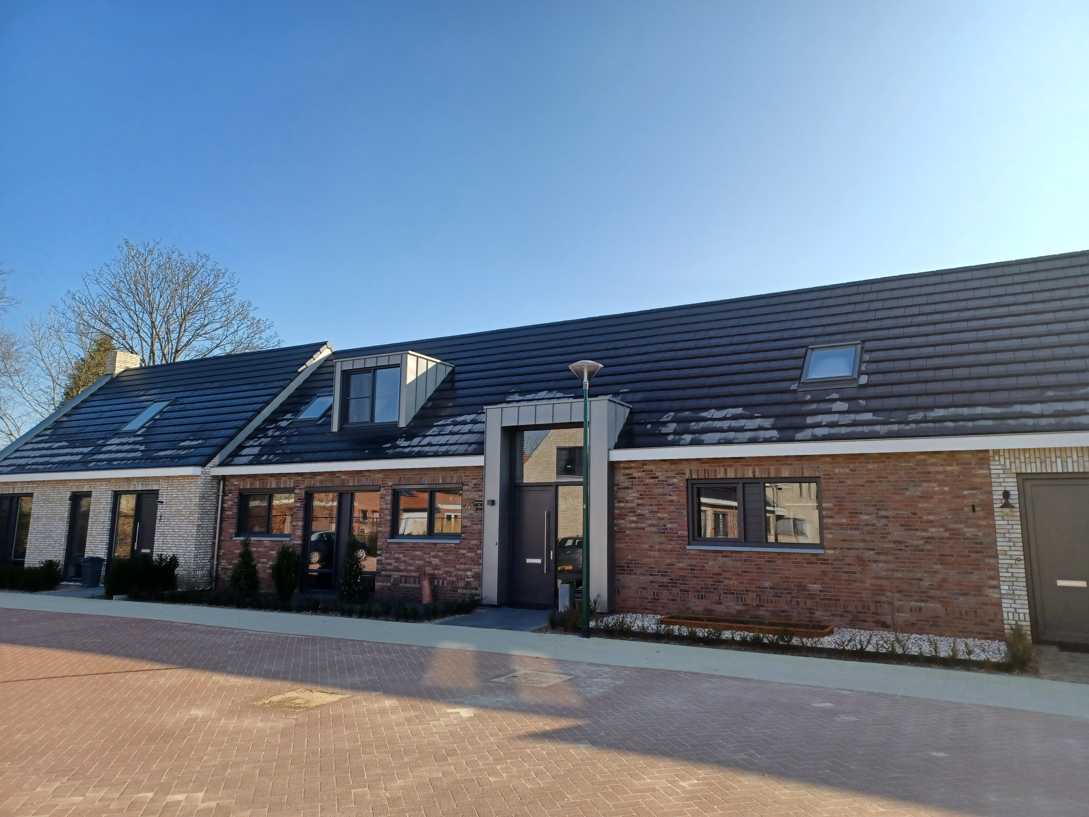
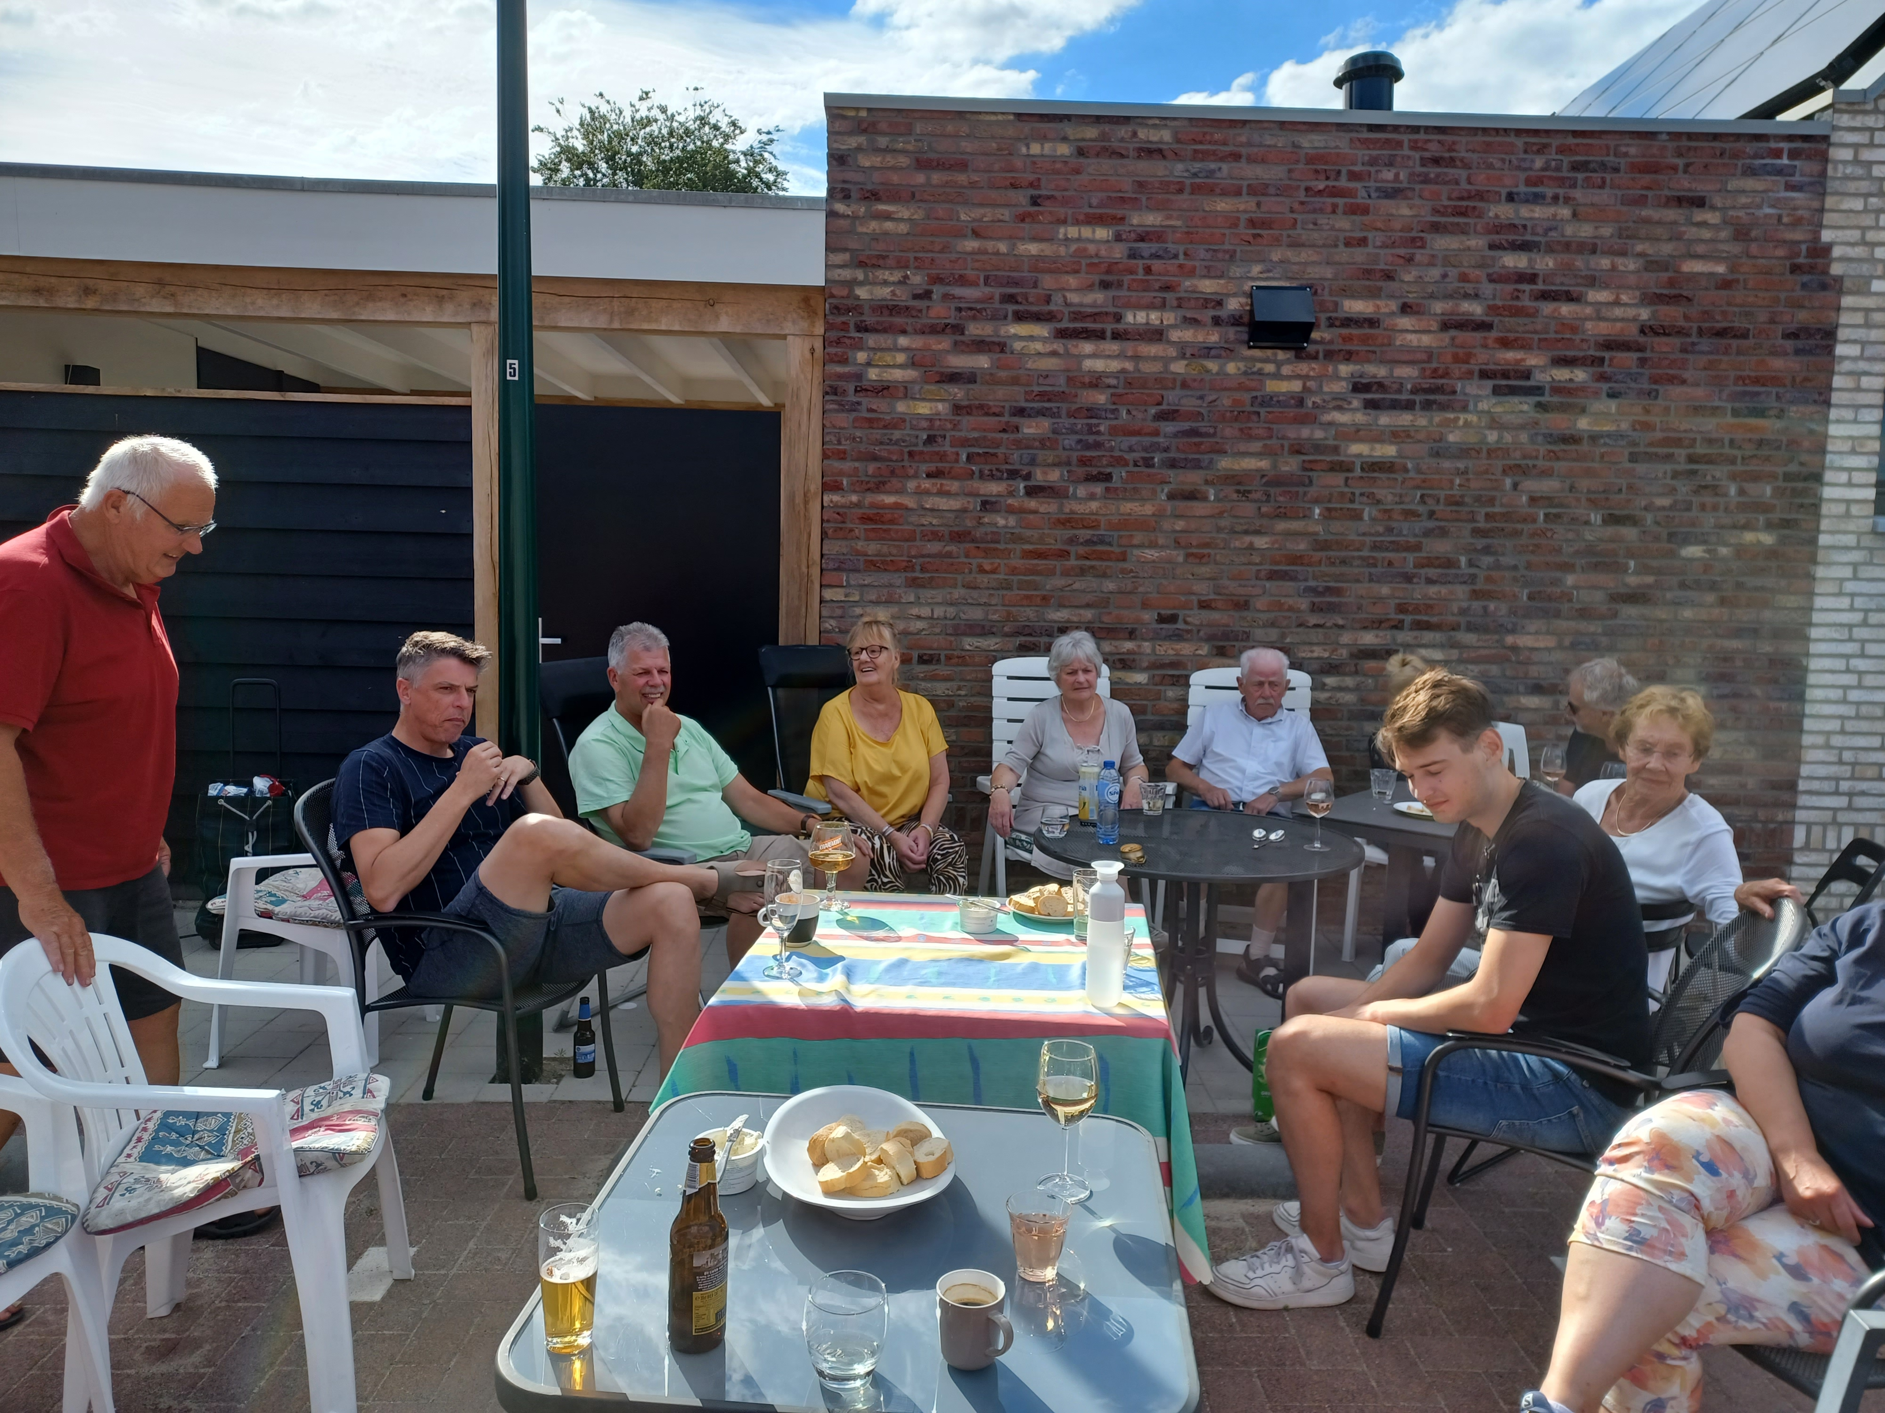
HET RESULTAAT NU:
DANK VOOR DE AANDACHT
Bijeenkomst 18 maart 2024

